Slide 1


X международная научно-практическая конференция
«ЛЕДЕНЦОВСКИЕ ЧТЕНИЯ»
Социальный ролик – современный инновационный продукт по профориентации молодежи
Авторы: Кириллов Станислав, Шерстюк Никита
ПОЧУ «Мурманский кооперативный техникум»
Руководитель: Бурзун Марина Сергеевна
Вологда, 2022

Slide 2

Цель проекта – создание видеоролика с использованием мультимедийных технологий, наглядно демонстрирующего проблему профориентации подрастающего поколения.
Задачи исследования:
определить понятие «профориентация» и выявить причины его возникновения;
изучить теоретический материал о социальных видеороликах, их основных функциях;
провести анализ имеющихся на сегодняшний день видеоматериалов социального значения;
определить этапы реализация проекта;
создать видеоролик социального значения, отражающего проблему профориентации молодежи.

Slide 3
Гипотеза - с помощью программы Scratch удастся создать социальной ролик, направленный на профориентацию школьников.
Объект исследования − процесс формирования профориентации молодежи.
Предмет исследования – социальный ролик, как средство влияния на профориентацию молодежи.
Методы исследования: теоретический анализ научной и методической литературы, наблюдение, сравнение, обобщение и систематизация.

Slide 4
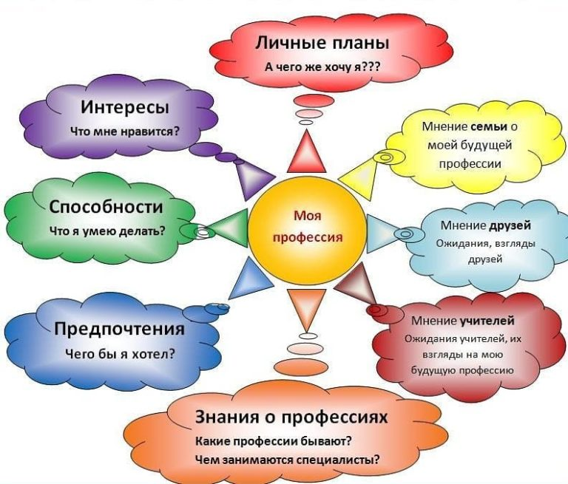
Профориентация в школе

Slide 5
Профориентация школьников старших классов
Позиция старших членов семьи.
Позиция друзей.
Позиция учителей.
Личные профессиональные планы.
Способности.
Уровень притязаний на общественное признание.
Информированность.
Склонности.

Slide 6
Социальная реклама
печатная реклама;
радио-реклама;
телевизионная реклама (видео-реклама, ролики);
Internet-реклама..

Slide 7
Темы социальной рекламы
борьба с пороками и угрозами, предупреждение катастроф или нежелательных последствий, декларация благих целей

Slide 8
Темы социальной рекламы
декларация ценностей: здоровье, работа (карьера), семья (дети), заработок (доход), личное счастье, безопасность (комфорт)

Slide 9
Темы социальной рекламы
социальная психотерапия

Slide 10
Разработка ролика профориентации школьников
Создание сценария будущего социального ролика.
Выбор персонажей.
Раскадровка видеоролика.
Запись речи персонажа, песни или музыки.
Обработка медиа материала.
Наложение эффектов на звук, монтаж видео.
Экспорт смонтированного проекта в конечный видеоролик.

Slide 11
Варианты построения сюжета
Классический сюжет | Сюжеты современного произведения | Вариант современного сюжета
Экспозиция/завязка Развитие действия. Кульминация. Сворачивание действия. Развязка. | Завязка. Развитие действия. Кульминация. Развязка. | Завязка. Действие. Кульминация/развязка.

Slide 12
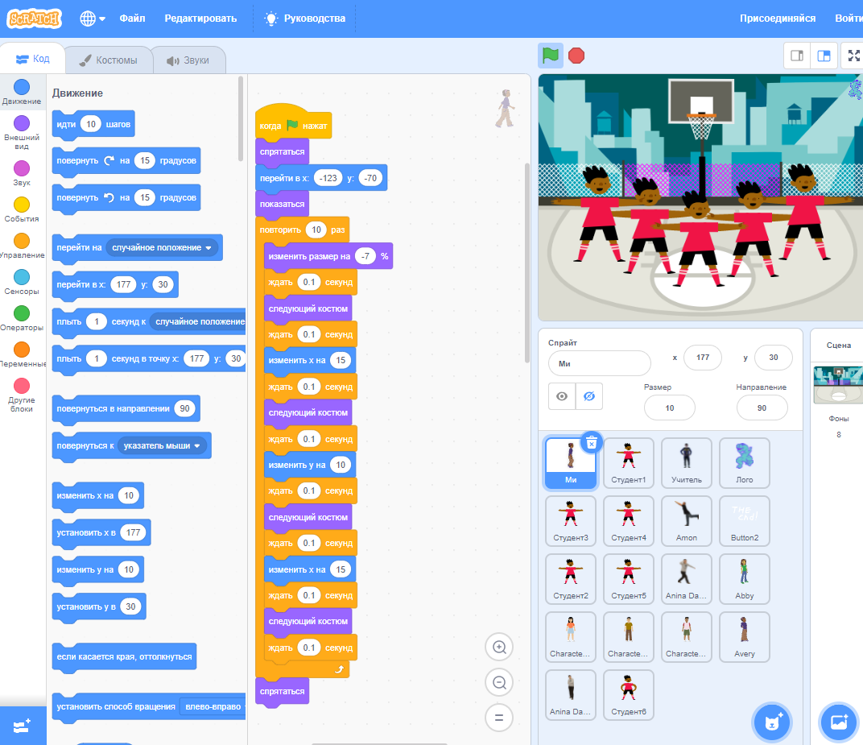
Разработка в SCRATCH

Slide 13
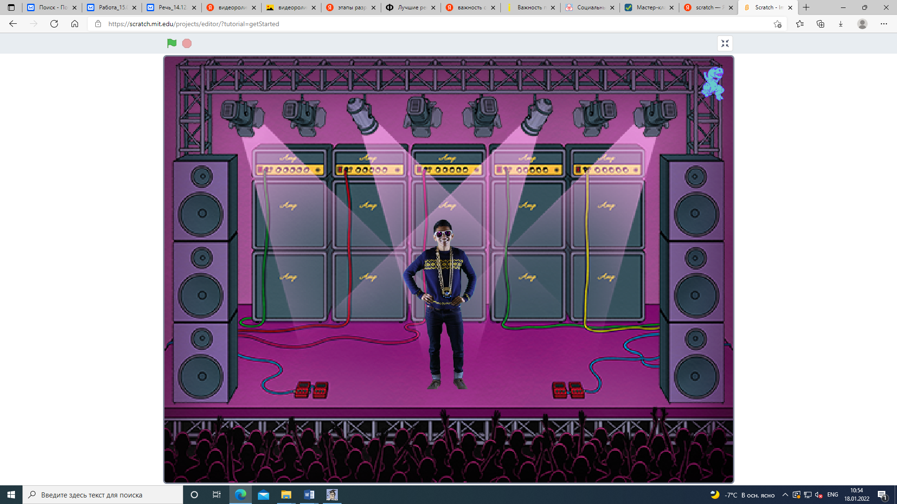
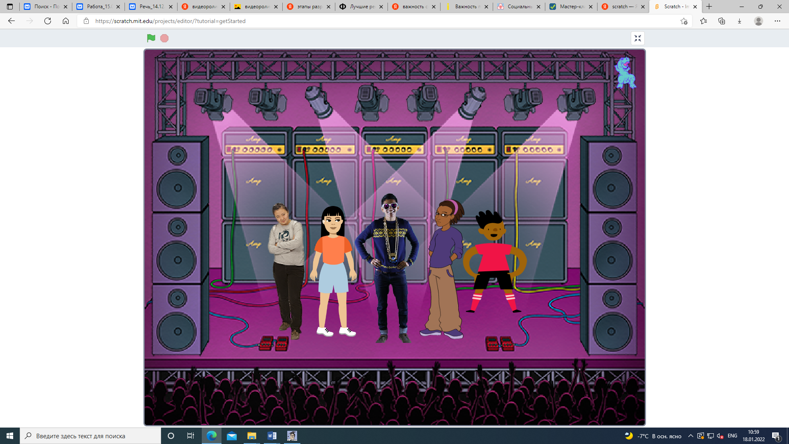
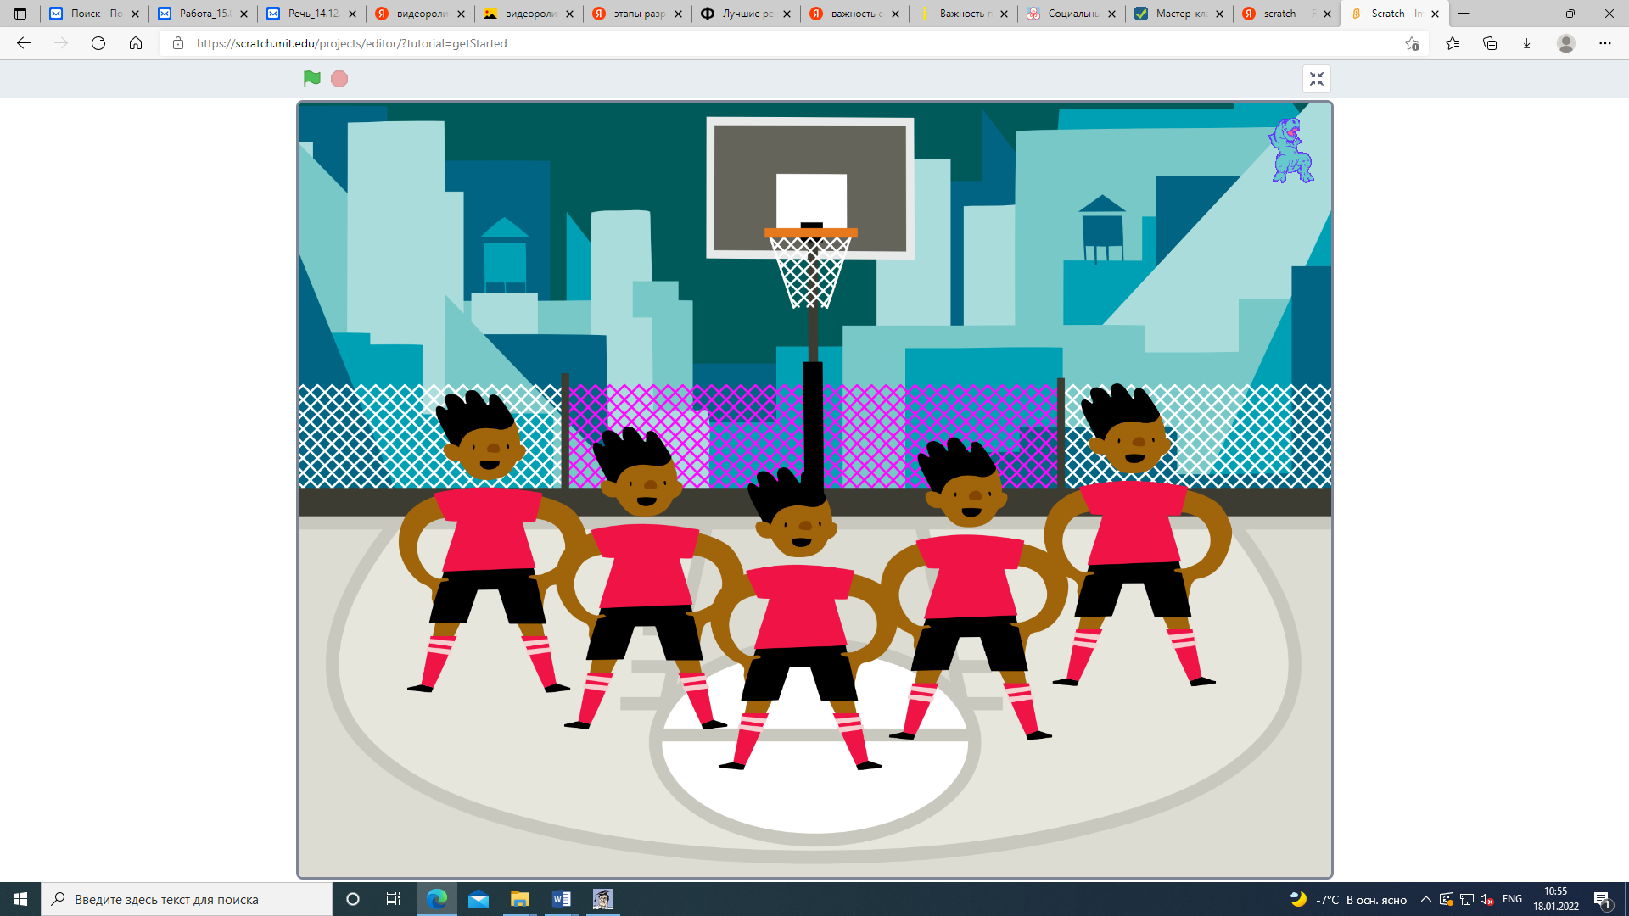
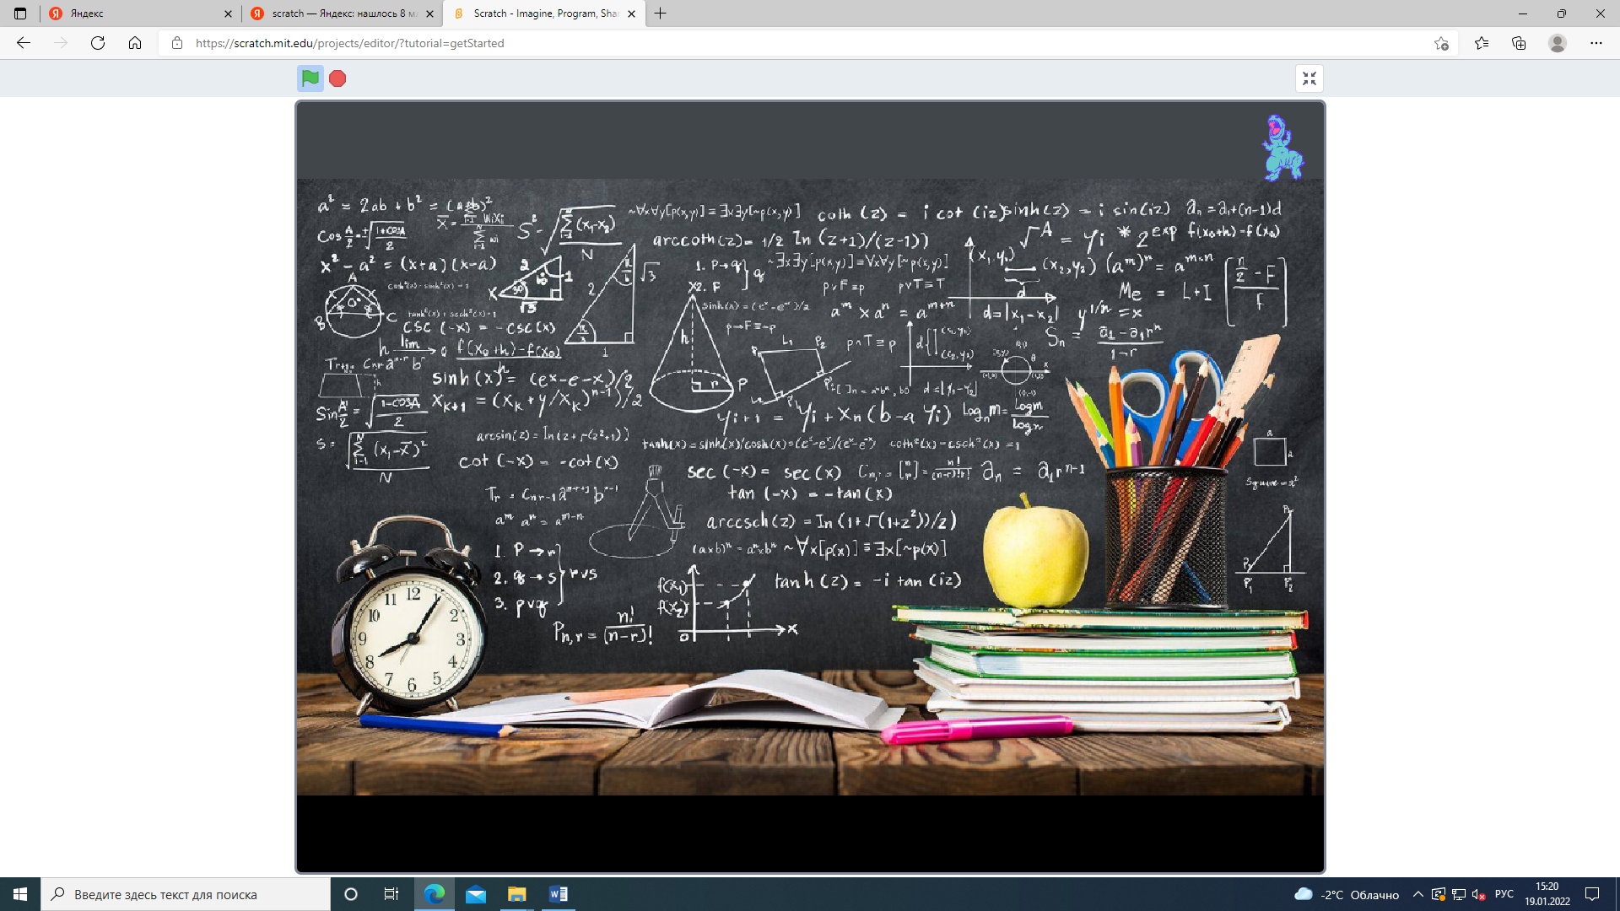
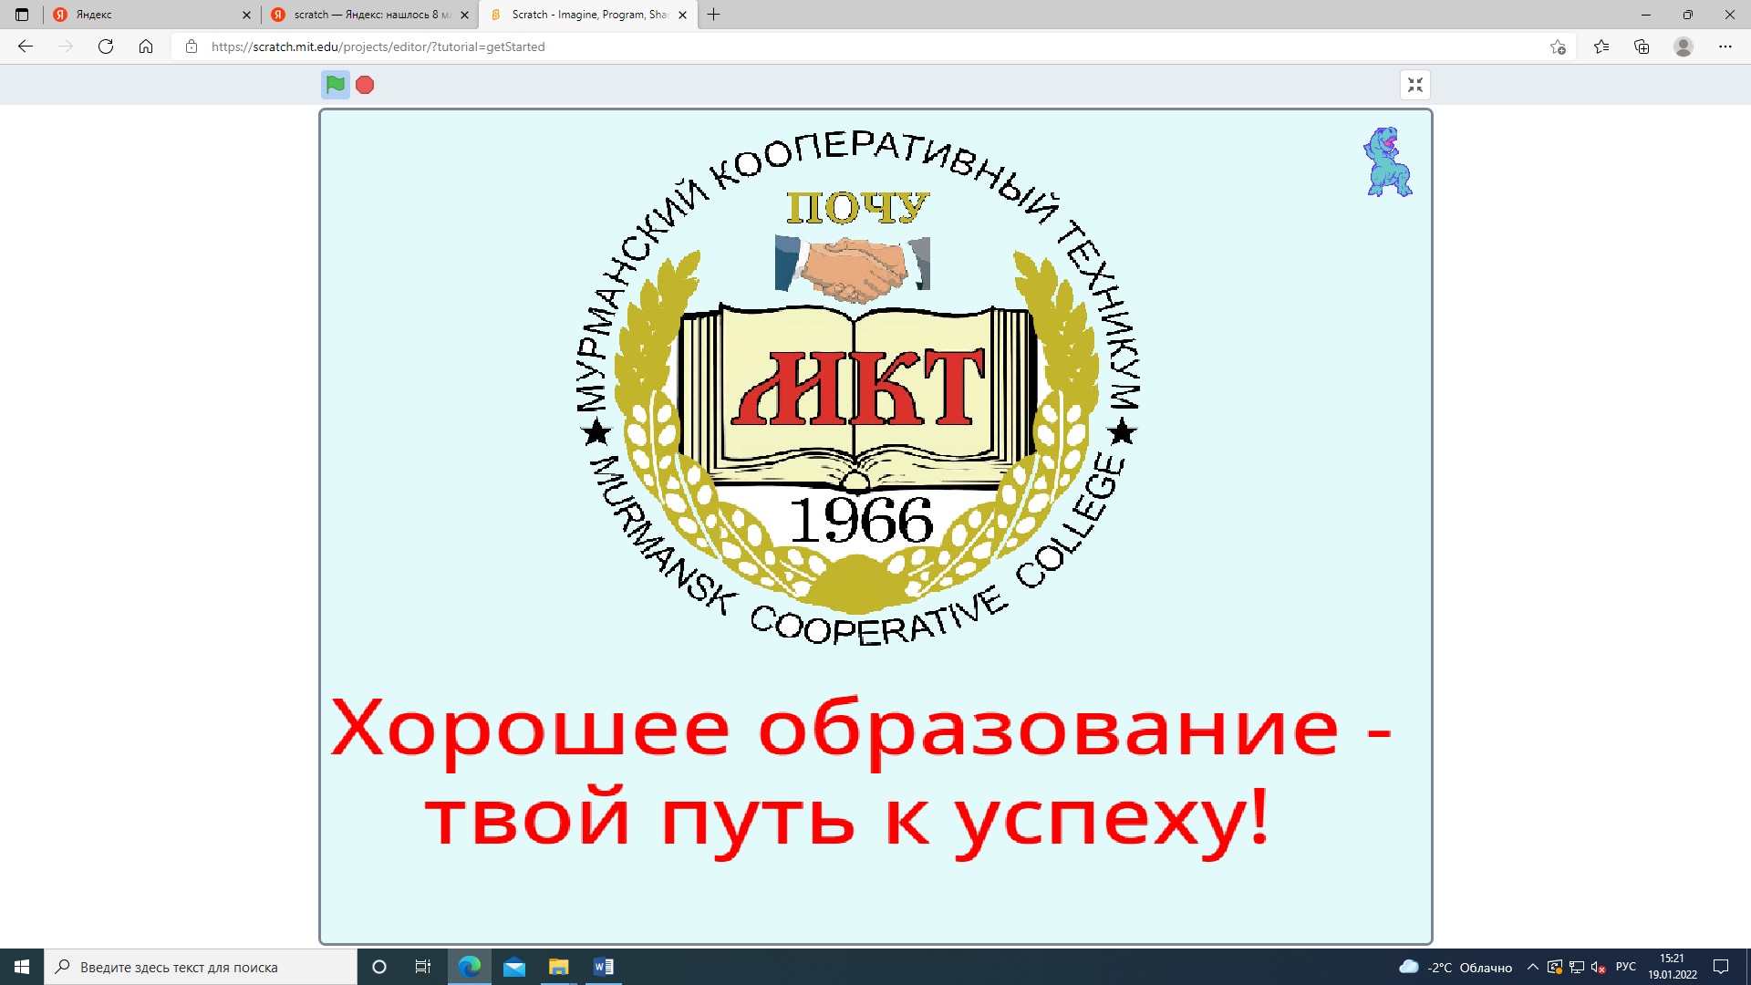
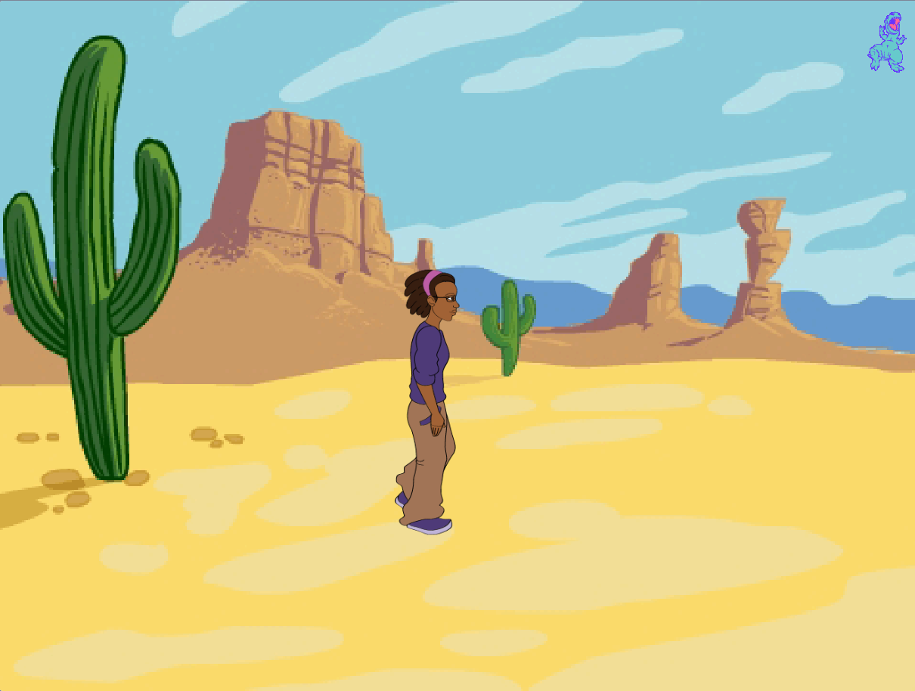
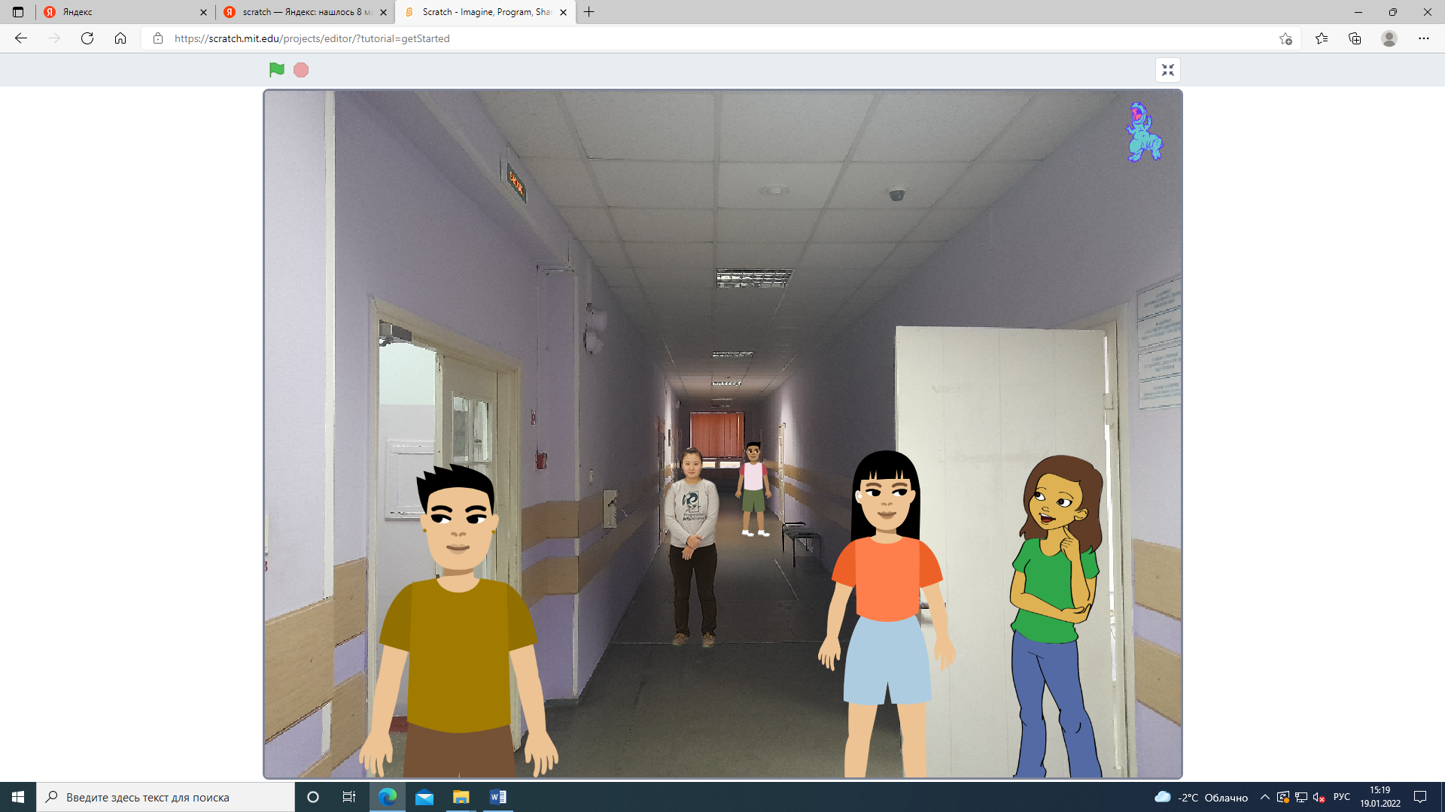
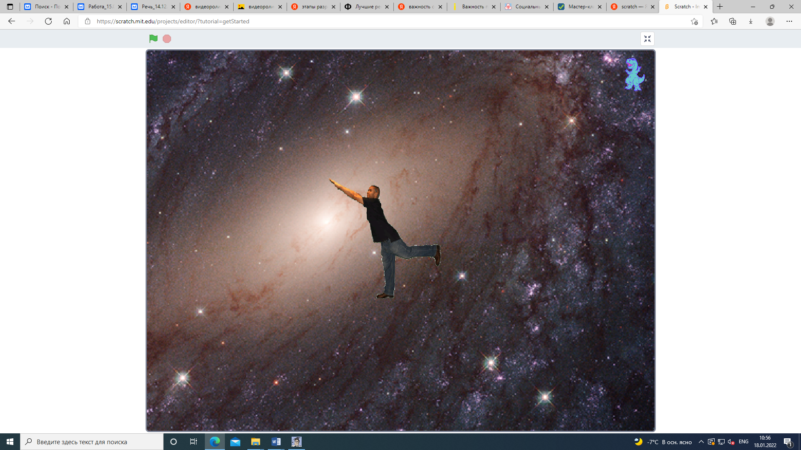
Разработка в SCRATCH

Slide 14
Заключение
Социальная реклама воздействует главным образом на эмоциональное состояние, отношение человека к демонстрируемой проблеме. Однако только с помощью социальной рекламы сформировать активную гражданскую позицию у современной молодежи невозможно. Социальная реклама лишь формирует общественное сознание молодежи, способствует изменению ее отношения к какой-либо проблеме, представляет социальные ценности. У социальной рекламы в нашей стране есть огромный потенциал развития, также по причине того, что она является мощным инструментом формирования общественного мнения.

Slide 15
Список литературы
Левичева В. Ф. Социальное самоопределение молодежи // Знание. Понимание. Умение. 2012. №2. URL: https://cyberleninka.ru/article/n/sotsialnoe-samoopredelenie-molodezhi (дата обращения: 17.01.2022).
Алексеева Е.Н. Роль детско-родительских отношений при формировании семейных ценностей современной молодежи // В мире научных открытий. 2014. № 11.1 (59). С. 628–648.
Г. Г. Николайшвили. Социальная реклама: Теория и практика: Учеб. пособие для студентов вузов/ Г. Г. Николайшвили. — М.: Аспект Пресс,2008. — 191 с. 2008.
Scratch. URL: Scratch - Imagine, Program, Share (mit.edu) (дата обращения: 17.01.2022).

